Slide 1











GESTIÓN DE PROYECTOS
TEMA 14
CONTROL Y CIERRE DEL PROYECTO
Qué medir
Presentación de la información
Resolución de Problemas de Desempeño
Indicadores de Desempeño. Técnica EVM
Curva S
Cierre de la Fase o del Proyecto
Acta de conformidad del proyecto

Slide 2



INTRODUCCIÓN
DE LA SESIÓN

Slide 3


+ INTRODUCCIÓN
En esta sesión:
Comprenderás la importancia de presentar informes de desempeño.
Aprenderás la aplicación práctica de la técnica EVM.
Identificarás las acciones a tomar en cuenta para el cierre de la fase o proyecto.

Slide 4
QUÉ MEDIR

Slide 5

+ QUÉ MEDIR
DEFINICIÓN
Medir en el contexto del control de proyectos implica la recolección y análisis de datos clave que reflejan el progreso y rendimiento del proyecto en relación con su planificación original.

Slide 6
+ QUÉ MEDIR
EJEMPLOS
CUMPLIMIENTO DE PLAZOS: Medir el porcentaje de tareas completadas en el plazo previsto.
CONTROL DE COSTOS: Monitoreo de la variación de costos para identificar si el proyecto se mantiene dentro del presupuesto.
CALIDAD DEL PRODUCTO: Medición de defectos o retrabajo necesarios en el producto entregado.
SATISFACCIÓN DEL CLIENTE: Encuestas y retroalimentación del cliente sobre la calidad de los entregables.

Slide 7

+ QUÉ MEDIR
BUENAS PRÁCTICAS
Definir métricas claras desde la fase de planificación.
Asegurarse de que las métricas sean relevantes y accionables.
Revisar y actualizar regularmente los criterios de medición conforme avanza el proyecto.

Slide 8
PRESENTACIÓN DE LA INFORMACIÓN

Slide 9

+ PRESENTACIÓN DE LA INFORMACIÓN
DEFINICIÓN
La presentación de información en los controles de proyecto se refiere a la forma en que se comunican los avances y el desempeño del proyecto a los interesados.

Slide 10
+ PRESENTACIÓN DE LA INFORMACIÓN
EJEMPLOS
INFORMES DE PROGRESO: Resúmenes ejecutivos que destacan el estado del proyecto.
DASHBOARDS: Herramientas visuales que muestran métricas clave en tiempo real.
REUNIONES DE SEGUIMIENTO: Espacios regulares donde se presenta la evolución del proyecto y se discuten problemas o riesgos emergentes.

Slide 11



+ PRESENTACIÓN DE LA INFORMACIÓN
BUENAS PRÁCTICAS
Adaptar la presentación según la audiencia (ejecutivos, equipo técnico, clientes).
Usar gráficos y tablas claras para representar datos complejos.
Incluir recomendaciones y acciones correctivas propuestas en los informes.

Slide 12
RESOLUCIÓN DE PROBLEMAS DE DESEMPEÑO

Slide 13

+ RESOLUCIÓN DE PROBLEMAS DE DESEMPEÑO
DEFINICIÓN
La resolución de problemas de desempeño implica la identificación y corrección de desviaciones o fallos en el proyecto antes de que afecten significativamente los objetivos del proyecto.

Slide 14
+ RESOLUCIÓN DE PROBLEMAS DE DESEMPEÑO
EJEMPLOS
PROBLEMAS DE CRONOGRAMA: Retrasos en entregables claves que requieren reprogramación o asignación de recursos adicionales.
PROBLEMAS DE CALIDAD: Detectar fallos en productos entregados y emprender medidas de mejora.
PROBLEMAS DE PRESUPUESTO: Costos excesivos que demandan ajustes en el alcance o renegociación con proveedores.

Slide 15



+ RESOLUCIÓN DE PROBLEMAS DE DESEMPEÑO
BUENAS PRÁCTICAS
Implementar un proceso formal de identificación y análisis de causas raíz.
Involucrar a las partes interesadas en la búsqueda de soluciones.
Aplicar lecciones aprendidas de problemas anteriores para evitar recurrencias.

Slide 16
INDICADORES DE DESEMPEÑO. TÉCNICA EVM

Slide 17

+ INDICADORES DE DESEMPEÑO. TÉCNICA EVM
DEFINICIÓN DE INDICADORES DE DESEMPEÑO EN EL PROYECTO
Los indicadores de desempeño son métricas específicas que permiten evaluar el progreso y efectividad del proyecto.

Slide 18
+ INDICADORES DE DESEMPEÑO. TÉCNICA EVM
EJEMPLOS DE INDICADORES DE DESEMPEÑO EN EL PROYECTO
INDICADOR DE DESEMPEÑO DEL CRONOGRAMA (SPI): Mide el progreso del cronograma en relación con lo planeado.
INDICADOR DE DESEMPEÑO DE COSTOS (CPI): Evalúa si el proyecto está dentro del presupuesto.
TASA DE DEFECTOS:
Cantidad de errores o problemas en los entregables finales.

Slide 19



+ INDICADORES DE DESEMPEÑO. TÉCNICA EVM
BUENAS PRÁCTICAS
Establecer umbrales de alerta para cada indicador.
Usar indicadores predictivos (leading indicators) que permitan anticipar problemas futuros.
Revisar indicadores en cada fase del proyecto para ajustes oportunos.

Slide 20
INDICADOR DE DESEMPEÑO TÉCNICA EVM

Slide 21

+ INDICADORES DE DESEMPEÑO. TÉCNICA EVM
LAS PREGUNTAS DE LA ALTA GERENCIA:
¿Cuándo terminará el proyecto?
¿Cuánto dinero se ha gastado hasta el momento en el proyecto?
¿Cuánto costará finalmente el proyecto?
El valor ganado es una herramienta para evaluar el desempeño del proyecto, utilizada durante el grupo de procesos de monitoreo y control para obtener una medida objetiva de cuánto trabajo se ha realizado con respecto a lo planeado.
La gestión del valor ganado es conocida en inglés por sus siglas EVM (Earned Value Management).

Slide 22
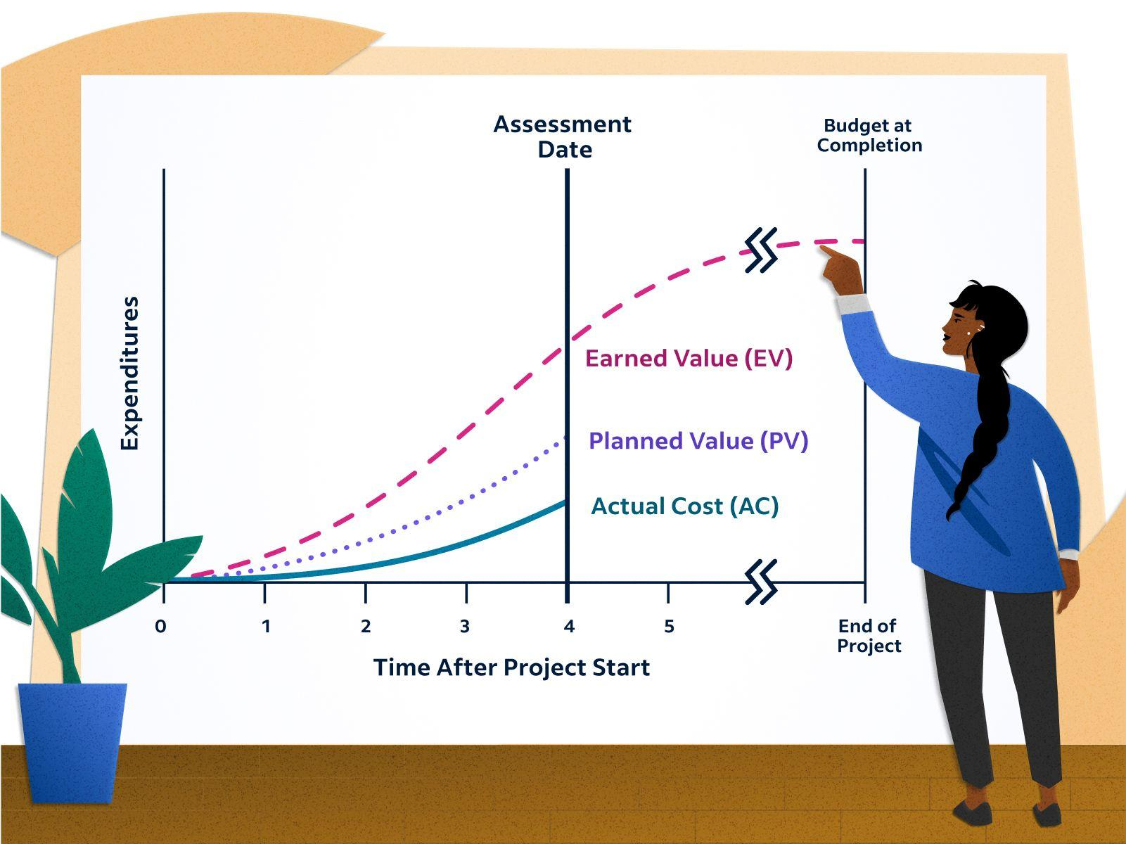
+ INDICADORES DE DESEMPEÑO. TÉCNICA EVM
TÉCNICA EVM
EVM es una técnica de gestión de proyectos que integra el alcance, el cronograma y los costos para evaluar el rendimiento del proyecto.
Para llevar a cabo la gestión del valor ganado es necesario calcular tres valores:
Valor planificado (PV: Plan Value).
Costo real (AC: Actual Cost).
Valor ganado (EV: Earned Value) o valor del trabajo realizado.

Slide 23
+ INDICADORES DE DESEMPEÑO. TÉCNICA EVM
TÉCNICA EVM
Valor planificado
(PV 🡪 Planned Value)
Costo Real
(AC 🡪 Actual Cost)
Valor Ganado ( EV 🡪 Earned Value)
Es el valor planificado monetario de lo que se espera recibir al final del proyecto.
Es todo lo pagado (liquidado) hasta el momento de la revisión o control del proyecto.
Es todo el avance obtenido y confirmado expresado monetariamente al momento del control y revisión.

Slide 24
+ INDICADORES DE DESEMPEÑO. TÉCNICA EVM
4 PRINCIPALES INDICADORES DE LA TÉCNICA EVM
CPI (COST PERFORMANCE INDEX)
SPI (SCHEDULE PERFORMANCE INDEX)
CPI = EV / AC
SPI = EV / PV
Si CPI = 1 entonces “Proyecto está dentro del presupuesto”.
Si SPI = 1 entonces “Proyecto está dentro del cronograma”.
Si CPI > 1 entonces “Proyecto está ahorrando”.
Si SPI > 1 entonces “Proyecto está adelantado”.
Si CPI < 1 entonces “Proyecto está sobregirado”.
Si SPI < 1 entonces “Proyecto está atrasado”.
CV (COST VARIANCE)
SV (SCHEDULE VARIANCE)
CV = EV – AC
SV = EV – PV
Si CV = 0 entonces “No hay ahorro, ni sobregiro”.
Si SV = 0 entonces “No hay adelanto, ni retraso”.
Si CV > 0 entonces representa el monto de ahorro.
Si SV > 0 entonces representa el monto de adelanto.
Si CV < 0 entonces representa el monto de sobregiro.
Si SV < 0 entonces representa el monto de retraso.

Slide 25
+ INDICADORES DE DESEMPEÑO. TÉCNICA EVM
TÉCNICA EVM
ANÁLISIS DEL DESEMPEÑO DE UN PROYECTO USANDO INDICADORES EVM (I)
# | TAREA EN EL CRONOGRAMA | SPI | CPI | PV | EV
0 | Proyecto Web Portal BPM | 0.91 | 1.12 | $5,000 | $4,550
1 | Análisis y Diseño | 1 | 1.12 | $2,000 | $2,000
2 | Construcción | 0.96 | 0.12 | $2,500 | $2,400
3 | Pruebas e instalación | 0.3 | 0.78 | $500 | $150
Según el CPI de este proyecto se puede decir que está: Ahorrando, dado que el CPI de este proyecto es 1.12. También se puede decir que el proyecto presenta un nivel de eficiencia 12 % superior a lo planificado.

Slide 26
+ INDICADORES DE DESEMPEÑO. TÉCNICA EVM
TÉCNICA EVM
ANÁLISIS DEL DESEMPEÑO DE UN PROYECTO USANDO INDICADORES EVM (II)
# | TAREA EN EL CRONOGRAMA | SPI | CPI | PV | EV
0 | Proyecto Web Portal BPM | 0.91 | 1.12 | $5,000 | $4,550
1 | Análisis y Diseño | 1 | 1.12 | $2,000 | $2,000
2 | Construcción | 0.96 | 0.12 | $2,500 | $2,400
3 | Pruebas e instalación | 0.3 | 0.78 | $500 | $150
Según el SPI de este proyecto se puede decir que está: Atrasado, dado que el SPI de este proyecto es 0,91. También se puede decir que el proyecto presenta un nivel de retraso del 9 % con respecto a lo planificado.

Slide 27
+ INDICADORES DE DESEMPEÑO. TÉCNICA EVM
TÉCNICA EVM
ANÁLISIS DEL DESEMPEÑO DE UN PROYECTO USANDO INDICADORES EVM (III)
# | TAREA EN EL CRONOGRAMA | SPI | CPI | PV | EV
0 | Proyecto Web Portal BPM | 0.91 | 1.12 | $5,000 | $4,550
1 | Análisis y Diseño | 1 | 1.12 | $2,000 | $2,000
2 | Construcción | 0.96 | 0.12 | $2,500 | $2,400
3 | Pruebas e instalación | 0.3 | 0.78 | $500 | $150
¿Qué porcentaje de trabajo logrado tiene este proyecto?: El trabajo logrado o, lo que es lo mismo, el avance logrado de este proyecto es la proporción de valor completado versus el valor planeado, es decir: $4,550 / $ 5,000 y esto representa un 90 % de avance del proyecto.

Slide 28
+ INDICADORES DE DESEMPEÑO. TÉCNICA EVM
TÉCNICA EVM
ANÁLISIS DEL DESEMPEÑO DE UN PROYECTO USANDO INDICADORES EVM (IV)
# | TAREA EN EL CRONOGRAMA | SPI | CPI | PV | EV
0 | Proyecto Web Portal BPM | 0.91 | 1.12 | $5,000 | $4,550
1 | Análisis y Diseño | 1 | 1.12 | $2,000 | $2,000
2 | Construcción | 0.96 | 0.12 | $2,500 | $2,400
3 | Pruebas e instalación | 0.3 | 0.78 | $500 | $150
¿A cuál de las fases le fue mejor en este proyecto?: Si se compara de forma conjunta los indicadores de desempeño del costo (CPI) y de desempeño del cronograma (SPI), de las tres fases del proyecto se observa que la fase de Análisis y Diseño tiene los mejores valores en esos dos indicadores.

Slide 29
+ INDICADORES DE DESEMPEÑO. TÉCNICA EVM
TÉCNICA EVM
ANÁLISIS DEL DESEMPEÑO DE UN PROYECTO USANDO INDICADORES EVM (V)
# | TAREA EN EL CRONOGRAMA | SPI | CPI | PV | EV
0 | Proyecto Web Portal BPM | 0.91 | 1.12 | $5,000 | $4,550
1 | Análisis y Diseño | 1 | 1.12 | $2,000 | $2,000
2 | Construcción | 0.96 | 0.12 | $2,500 | $2,400
3 | Pruebas e instalación | 0.3 | 0.78 | $500 | $150
Si sólo se evalúan las fases de Construcción y de Pruebas e Instalación, ¿a cuál de las dos le fue mejor con respecto a sus indicadores de EVM? En este caso, primero se debe decir que a ambas fases les fue muy mal porque todos sus indicadores (CPI y SPI) están por debajo de 1. Sin embargo, si aún así se quiere identificar a qué fase le fue mejor, habría que preguntarse primero qué variable de la triple restricción es de la máxima preocupación para el cliente del proyecto. Si al cliente le preocupa principalmente el tiempo del proyecto (que no se muevan las fechas), entonces la fase de Pruebas representará para el cliente la fase más preocupante. Por el contrario, si al cliente le preocupan principalmente los costos del proyecto (que no se gaste más del presupuesto), entonces la fase de Construcción representará para el cliente la fase más preocupante.

Slide 30
CURVA S

Slide 31
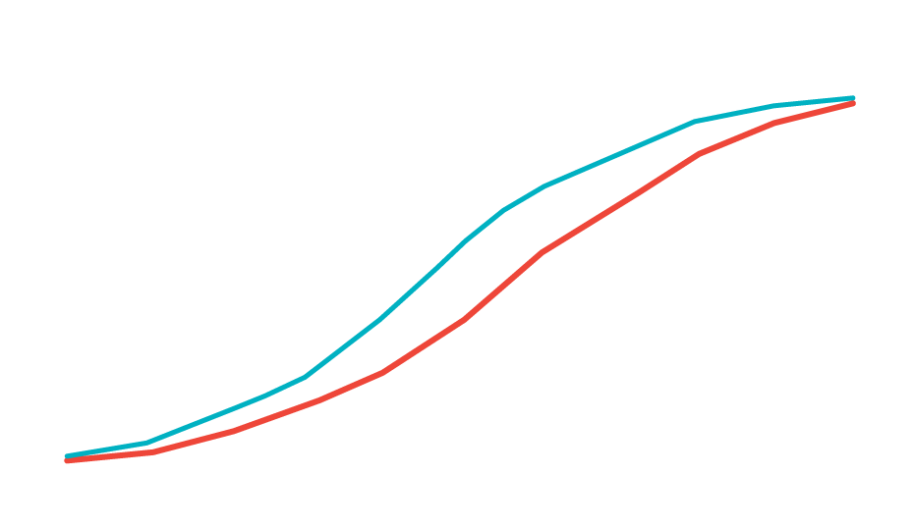
+ CURVA S
Curva “S”
3000
2500
2000
Costo Real
Información Acumulada (HH, Costos, etc)
1500
Costo Planeado
1000
500
0
01-ene
01-feb
01-mar
01-abr
01-may
01-jun
01-jul
01-ago
01-sept
01-oct
01-nov
Tiempo
La Curva S ofrece una visualización tanto de los costos acumulados planeados como de los costos acumulados reales en puntos específicos de la línea de tiempo del proyecto, lo cual facilita controlar las desviaciones o brechas presupuestales.

Slide 32
+ CURVA S
Curva “S”
3000
2500
2000
Costo Real
Información Acumulada (HH, Costos, etc)
1500
Costo Planeado
1000
500
0
01-ene
01-feb
01-mar
01-abr
01-may
01-jun
01-jul
01-ago
01-sept
01-oct
01-nov
Tiempo
Por ejemplo, al 1ero de junio se puede observar que existe una desviación presupuestal de S/ 500 (S/ 1500 – S/ 1000) que deberá ser evaluada por el director de proyecto y el cliente a fin de tomar acciones correctivas para corregir la desviación.

Slide 33
CIERRE DE LA FASE O DEL PROYECTO

Slide 34

+ CIERRE DE LA FASE O DEL PROYECTO
¿QUÉ IMPLICA CERRAR EL PROYECTO O FASE? (I)
Revisar toda la información del proyecto para asegurarse de que no ha quedado nada pendiente y que se cumplieron con los objetivos.
Asegurarse de que no quedaron incidentes sin resolver.
Conseguir la aceptación formal del cliente.
Medir la satisfacción de los interesados.
Evaluar el desempeño del equipo y actualizar sus calificaciones.

Slide 35

+ CIERRE DE LA FASE O DEL PROYECTO
¿QUÉ IMPLICA CERRAR EL PROYECTO O FASE? (II)
Actualizar registros y archivar la información de manera ordenada para encontrarla fácilmente y reutilizarla en futuros proyectos.
Liberar recursos materiales y humanos para poder asignarlos a otros proyectos.
Recopilar lecciones aprendidas y actualizar los activos de los procesos de la organización. ¿Qué se puede mejorar en los próximos proyectos?
Redactar el reporte final del proyecto auditando su éxito o fracaso.

Slide 36

+ CIERRE DE LA FASE O DEL PROYECTO
¿QUÉ IMPLICA CERRAR EL PROYECTO O FASE? (III)
Supervisar que los bienes y servicios entregados por los vendedores (proveedores) cumplen con los términos contractuales.
Verificar los entregables con el cliente.
Firmar los acuerdos legales y aceptación formal para cerrar los contratos.
Devolver las garantías.
Redactar carta de finalización del contrato.

Slide 37
ACTA DE CONFORMIDAD DEL PROYECTO

Slide 38

+ ACTA DE CONFORMIDAD DEL PROYECTO
DEFINICIÓN
El acta de conformidad es un documento formal que certifica que los entregables del proyecto han sido completados y aceptados por el cliente o el patrocinador.

Slide 39
+ ACTA DE CONFORMIDAD DEL PROYECTO
BUENAS PRÁCTICAS
Asegurar que el acta esté firmada por todas las partes clave interesadas.
Revisar el acta en conjunto con el cliente para confirmar que todas las expectativas han sido satisfechas.
Usar el acta como base para la discusión de cualquier aspecto residual o acuerdos de soporte posterior al proyecto.

Slide 40

+ ACTA DE CONFORMIDAD DEL PROYECTO
ACTA DE CONFORMIDAD DEL PROYECTO
¡IMPORTANTE!
El director de proyecto debe asegurarse de obtener la aceptación formal del proyecto por parte del cliente o patrocinador. Si fuese el caso que el proyecto se cancelara abruptamente, entonces sin importar el motivo, también debe obtener la conformidad por los entregables avanzados hasta la fecha de cancelación del proyecto y documentando las razones de cancelación.
Cabecera
Nombre del proyecto. Patrocinador. Director del proyecto. Fecha de última revisión.
Cuerpo
Declaración de la aceptación formal. Observaciones adicionales. Aceptado por (cliente, patrocinador). Distribuido y aceptado por (lista de interesados previamente identificados).

Slide 41

CONCLUSIONES MÁS REFERENCIAS

Slide 42


+ CONCLUSIONES
Medir en el contexto del control de proyectos implica la recolección y análisis de datos clave que reflejan el progreso y rendimiento del proyecto en relación con su planificación original.
La presentación de información en los controles de proyecto se refiere a la forma en que se comunican los avances y el desempeño del proyecto a los interesados.
La resolución de problemas de desempeño implica la identificación y corrección de desviaciones o fallos en el proyecto antes de que afecten significativamente los objetivos del proyecto.
EVM es una técnica de gestión de proyectos que integra el alcance, el cronograma y los costos para evaluar el rendimiento del proyecto.

Slide 43

BIBLIOGRAFÍA MÁS REFERENCIAS

Slide 44


+ BIBLIOGRAFÍA
PMI, (2021). A Guide to the Project Management Body of Knowledge 7th Edición, ISBN: 978-1-62825-664-2, Pennsylvania USA.
PMI, (2017). A Guide to the Project Management Body of Knowledge 6th Edición, ISBN: 978-1-62825-194-4, Pennsylvania USA.
Project Management Institute (PMI): https://www.pmi.org/

Slide 45


